Slide 1
讲道
赐自由的主
讲道：宋景昌 牧师
经文：路 4:14-21
Notes:
请注意修改证道题目和讲员
标题为42

Slide 2
引言
英文关于「自由」都有不同的字词，带来不同的意义：
Freedom, Liberty, Autonomous。
你们怎样诠释「自由」？

Slide 3
引言
台湾教育部编撰的国语辞典：
依照自己的意志行事，不受外力拘束或限制。
《大宋宣和遗事．亨集》：「适间听谏议表章，数朕失德，此章一出，中外咸知，一举一动，天子不得自由矣！」
《初刻拍案惊奇》卷四：「因是父母在，不敢自由。」
指在《宪法》上或法律保障不受国家或他人干涉的权利。
如：「言论自由」、「宗教自由」。

Slide 4
引言
《宪法》上或法律保障不受国家或他人干涉的权利，也就是所谓的「公民自由」。
世界人权宣言：人人享有言论自由、宗教自由、免于匮乏的自由和免于恐惧的自由。
但「公民自由」也可能包括：思想自由、新闻自由、宗教自由、集会自由、安全与自由权、隐私权、法律和正当程序下的平等待遇权、受公平审判权以及生命权。

Slide 5
引言
孙中山先生多次在演讲中引述英国哲学家，约翰·斯图尔特弥尔（John Stuart Mill, 1806-1873）的话：
一个人的自由，以不侵犯他人的同等自由为范围，才是真自由。
如果侵犯他人的范围，便是不自由。

Slide 6
引言
原来，社会上所追求的「自由」、「解放」，都是有他们的缺点。
可是，当人们高举着「自由」的牌子时，过份解读「自由」
也就是人们肆意地运用「自由」的时候。
这将会发生什么情况？社会上将会变成怎样的局面呢？

Slide 7
路四14-16
14. 耶稣带着圣灵的能力回到加利利。他的消息传遍了整个地区。
15. 他在各地的会堂里教导人，受到大家赞赏。
16. 耶稣来到他长大的地方拿撒勒。他照自己的习惯在安息日进了会堂，站起身来要念圣经。

Slide 8
赐自由的主 – 满有圣灵的能力
路加在第三章及第四章，多次告诉他的读者，圣灵与耶稣有着密切的关系。
路加在第三章中告诉我们，就是当耶稣接受了约翰的洗礼，从水中上来之后。圣灵仿佛像鸰子那样，降临在耶稣身上。
圣灵的降临在耶稣，犹如神膏立耶稣的一个程序，在确认耶稣是神爱子的身份，并拥有祂应有的权柄和圣灵能力。

Slide 9
赐自由的主 – 满有圣灵的能力
3魔鬼对他说：「你若是 神的儿子，叫这块石头变成食物吧。」
5魔鬼又领他上了高山，霎时间把天下万国都指给他看， 6对他说：「这一切权柄和荣华我都要给你，因为这原是交给我的，我愿意给谁就给谁。7你若在我面前下拜，这一切都归你。」
9魔鬼又领他到耶路撒冷去，叫他站在圣殿顶上，对他说：「你若是 神的儿子，从这里跳下去！

Slide 10
赐自由的主 – 满有圣灵的能力
在经文中，耶稣与魔鬼都肯定：
耶稣是神的儿子，是救世主、是基督、是神。
耶稣引用圣经话语来回应魔鬼，说明耶稣基督是神的话语的权威记录，向人传递神的旨意（V4, 8, 12）
魔鬼撒旦只是这世界的王。（V6）

Slide 11
路四14-15
14. 耶稣带着圣灵的能力回到加利利。他的消息传遍了整个地区。
15. 他在各地的会堂里教导人，受到大家赞赏。

Slide 12
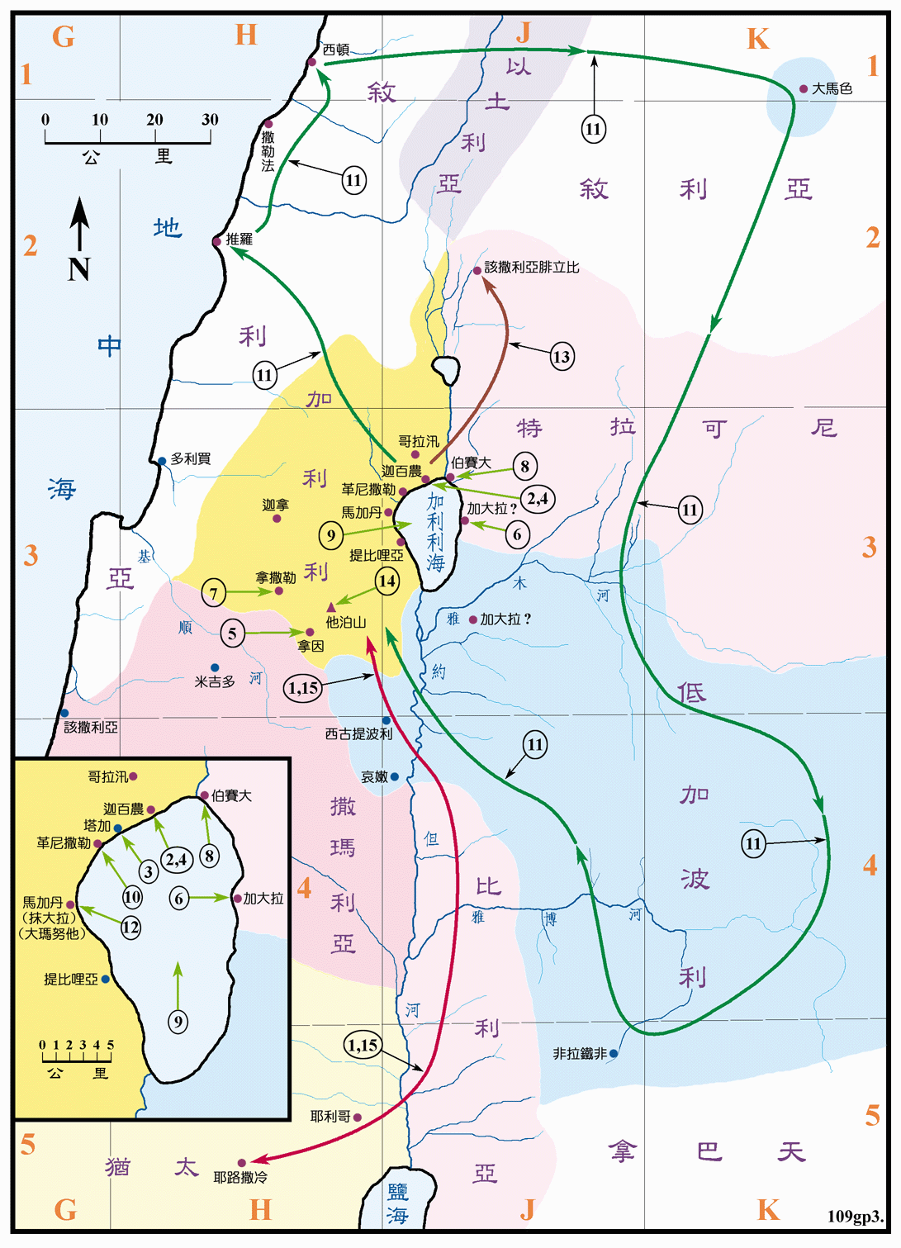
耶稣布道行程

Slide 13
赐自由的主 – 满有圣灵的能力
路加描述：众人都称赞他。
请注意，称赞这个词，并不是一般的所谓欣赏，或是称赞，
称赞这个词，在希腊原文字根δοξάζω (doxazo) 是赞美的意思，通常只用作对神的称赞。

Slide 14
赐自由的主 – 满有圣灵的能力
我们也可以好像耶稣那样，「被圣灵充满」，你们愿意吗？
我们需要有一个与神有密切的关系，其中一个元素是恒常参加敬拜的生活，。
我们要在神的话语中，汲取更多的属灵养份，我们才能被神的灵感动，更明白到神的心意。愿意为神投入更多的时间、精力参与神家的事奉。

Slide 15
V17-21
17. 有人把以赛亚先知的书卷递给他。他展开书卷，找到这段经文，上面写着：
18. 「主的灵在我身上，因为他膏立我去向穷人传福音；他差遣我 去宣告被掳的得释放，瞎眼的得看见，受压迫的得自由：
19. 他差遣我去宣告主的恩年。」
20. 耶稣把书卷卷好，还给会堂的差役，然后坐下。会堂里所有的人都定睛看着他。
21. 耶稣对他们说：「你们听见的这段经文，今天已经应验了。」

Slide 16
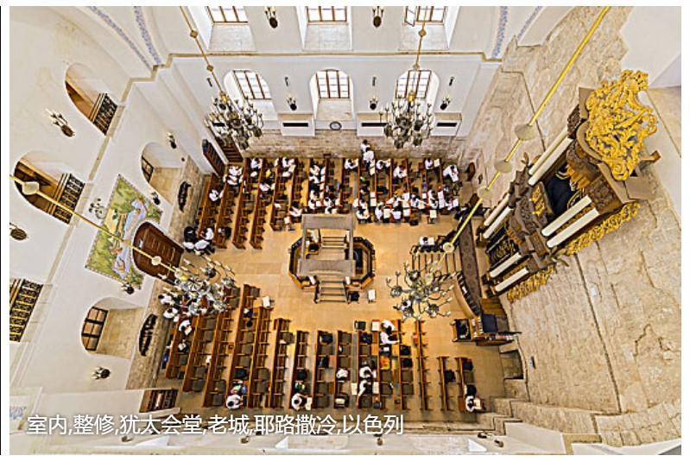
赐自由的主 – 宣告自由的行动

Slide 17
赐自由的主 – 宣告自由的行动
会堂的设立是让那些不能到圣殿敬拜的犹太人有聚集之处。
犹太会堂的敬拜仪式，是来自古代犹太教的资料，例如犹太教的口传律法汇编《米示拿》(Mishnah)。
程序是：会众背诵《示玛》（Shema)，然后他们一同祷告，跟着下来是诵读《妥拉》(Torah)律法书，然后是诵读先知书。诵读后便是一段讲解、通常是讨论刚诵读的经文。最后以祝福结束。

Slide 18
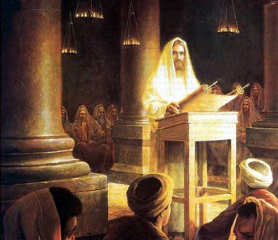
赐自由的主 – 宣告自由的行动
以赛亚书六十一章1至2节
「主的灵在我身上，因为他膏立我去向穷人传福音；他差遣我去宣告被掳的得释放，瞎眼的得看见，受压迫的得自由：他差遣我去宣告主的(禧)恩年。」

Slide 19
赐自由的主 – 宣告自由的行动
关于禧年，在利未记二十五8-17有记载，
是七个安息年后，第五十年就是禧年，
这一年，所有的债务都要宣告取消，被卖为奴婢的可得到自由。禧年是一个新的开始，新的时刻的来临。
同样，耶稣借着祂在十字架上所成就这神圣的拯救，带出「禧年」意义，宣告新的开始。

Slide 20
赐自由的主 – 宣告自由的行动
路加在这里所宣告：那些「贫穷的、被掳的、失明的、受欺压的」，可以说是社会的低层，痛苦接受被剥削和压迫的群体；
也许是因为经济、身体残缺、政治、种族…等各种因素而被边缘化、被拒绝、被压榨，以及所谓的「低端」人口的族群。
现在借着耶稣，都得到真自由！

Slide 21
赐自由的主 – 宣告自由的行动
弟兄姊妹，我们过去的生活，以致我们的生命，都被我们所追求的「名」、「利」和「自我中心」所核制。
耶稣宣告「禧年」的来临，也就是祂所成就的救恩，让我们从此得到从罪中得释放的自由。

Slide 22
总结
返回讲道开始时提到，人们所追求的「自由」、「解放」，这些主义都是有他们的缺点，就是有局限性，甚至是会终结。
然而，耶稣基督为我们所成就的救恩，把我们从罪所管辖之下，解放出来，赐予我们真正的「自由」。
就是我们的心灵与行为上的自由，这并不是阿Q精神，这是永恒的盼望。

Slide 23
总结
基督徒得着生命的真自由，需要有足够的属灵生命养份，才能让我们健康的成长。
耶稣并不因为是神儿子的身份而忽略敬拜的生活，耶稣重视敬拜生活，祂也重视祂在地上的使命。
耶稣明白父神心意，顺服接受约翰的洗礼，被圣灵充满，与圣灵同工，在加利利开始祂的工作。招募门徒，带领门徒治病、赶鬼、宣讲天国福音。

Slide 24
总结
我们每一个跟随耶稣的门徒，也需要同样的重视敬拜的生活
也同时延续耶稣基督的使命，宣讲天国的福音，叫世人也得着耶稣的救恩，得着真自由！
我们要与弟兄姊妹一起持守着这得来不易的真自由！

